Slide 1


Izaro DMS
La Gestión Documental de Izaro
Madrid
Barcelona
Gijón
San Sebastián
Bilbao
Aveiro
Lisboa

Slide 2
Gestión Documental
Presentación
Documentos Asociados vs Documentos Libres
Configuración de Grupos de Documentos
  Grupos de Documentos
  Tipos de Archivos
  Ubicaciones de Documentos
  Plantillas
  Certificados
  Numeradores
Gestor de Documentos
Datos Adicionales de la Gestión Documental
Plantillas

Slide 3
1. Presentación
  Las entidades es una funcionalidad estándar que normalmente se usa poco.
  Normalmente sólo para guardar documentos generados desde Izaro y guardados en la Gestión Documental de forma automática.

Slide 4
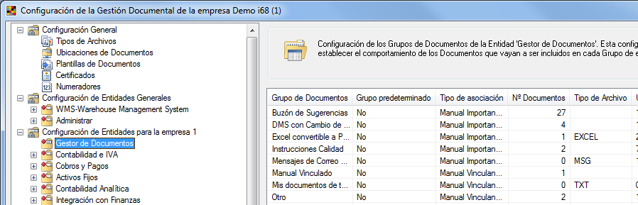
2. Documentos Asociados vs Libres
Todos los documentos están asociados a un Grupo de Documentos.
Cada Grupo de Documentos está asociado a una Entidad. Si queremos que un Grupo de Documentos sea libre sin asociar a una Entidad en concreto habría que asociarlos siempre a la entidad Gestor de Documentos.

Slide 5
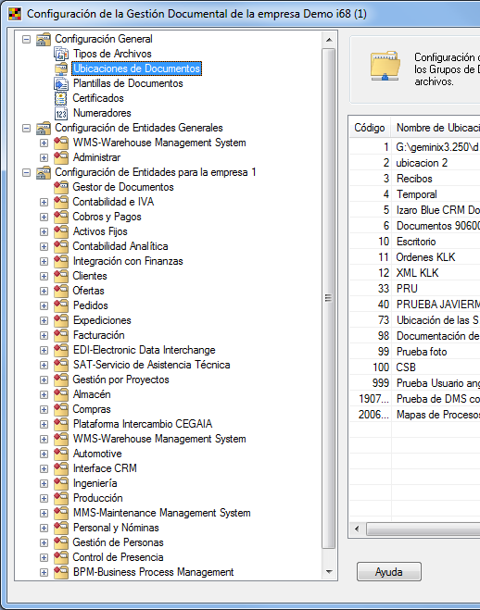
3. Configuración del Gestor de Documentos
Todas las configuraciones se pueden hacer desde el nuevo programa del Gestor de Documentos.
Desde este programa podemos parametrizar los datos comunes a todas las entidades y los Grupos de Documentos de todas las entidades.

Slide 6
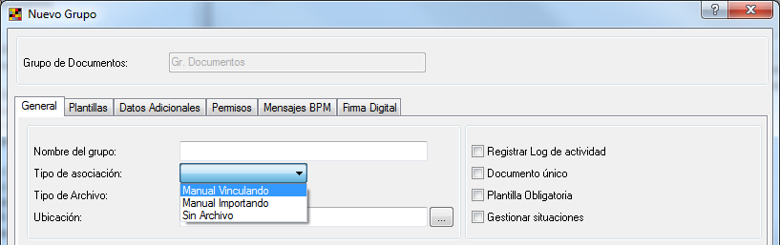
3. Grupos de Documentos
Automáticos / Manuales
Los grupos automáticos: el sistema asocia el documento generado por Izaro a la Gestión Documental (Facturas, Nóminas,…)
Los grupos manuales: el usuario le asocia documentos manualmente. Puede asociarle cualquier tipo de documento.

Slide 7
3. Grupos de Documentos
- Asociación Importando / Vinculando
La asociación Vinculando: el sistema guarda una referencia de la ubicación y el nombre del archivo. El usuario es el custodio del archivo y se encarga de su mantenimiento.
La asociación Importando: Izaro hace una copia y se encarga de la custodia de ese documento. Para hacer modificaciones, borrados y consultas hay que hacerlas directamente desde el Gestor de Documentos de Izaro.

Slide 8
3. Grupos de Documentos
Ubicación
- Documentos Vinculados: para este tipo de asociación de documentos, la ubicación es el directorio donde van a estar situados los archivos de este grupo.
- Documentos Importados: para este tipo de asociación de documentos, la ubicación es el directorio donde van a copiar los documentos que asociemos. Puede tener una gestión de permisos del sistema operativo propio para que un usuario no pueda modificar un archivo “por error”.

Slide 9
3. Grupos de Documentos
Registrar Log de Actividad: Si activamos esto, cada movimiento que se haga sobre este Grupo de Documentos se quedará registrado en el log.
Documento Único: Este campo permite indicar si una entidad puede tener asociado más de un documento a este grupo o no.
Plantilla Obligatoria: Si es necesario generar los documentos mediante plantilla o no.

Slide 10
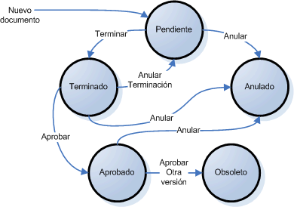
3. Grupos de Documentos
Gestionar Situaciones: Si lo activamos cada documento tendrá una situación y los pasos de situación seguirán el siguiente grafo.
  Podemos aplicar reglas para el nombre del documento en Izaro y si tiene gestión de Versiones o de Páginas que nos indique su número en el nombre.
También podemos indicar si queremos convertir los documentos Word, Excel o TIF a pdf cuando se entre en modo consulta en el documento.

Slide 11
3. Grupos de Documentos
  Pestaña Plantillas: Indicamos cuáles de las plantillas parametrizadas podemos usar para este grupo de documentos.
  Datos Adicionales: Aquí determinamos cuáles de los Datos Adicionales parametrizados usaremos en este Grupo de Documentos
  Podemos generar mensajes de BPM, Firmar digitalmente los documentos y establecer permisos para la creación, modificación y consulta de los documentos de este grupo.

Slide 12
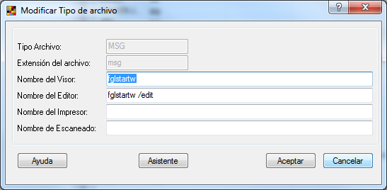
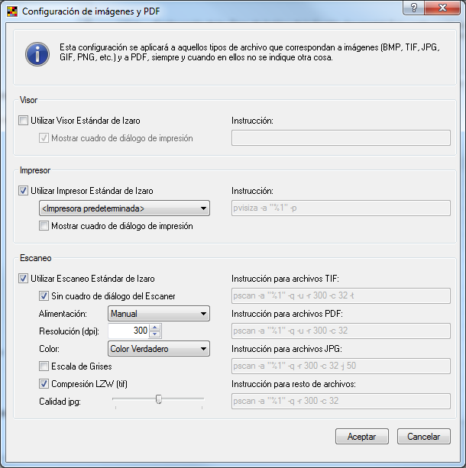
3. Tipos de Archivos
  Indicamos, para cada tipo de archivo cuál es su visor y con qué instrucción podremos consultarlos.
  Los tipos de archivos más populares vienen parametrizados en Izaro por defecto (aunque podemos cambiarlos)
  En esta ventana podemos parametrizar el uso del nuevo visor de documentos de Izaro para visualizar los pdf’s o las imágenes.

Slide 13
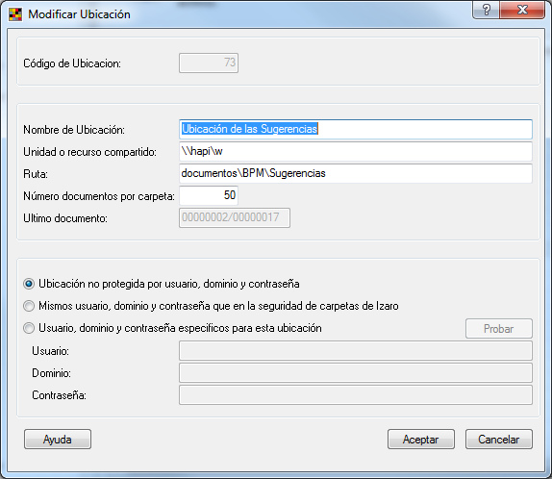
3. Ubicaciones de Documentos
  Parametrizamos la ubicación, la gestión de archivos y permisos de las ubicaciones que podremos usar para los documentos de tipo Importando.

Slide 14
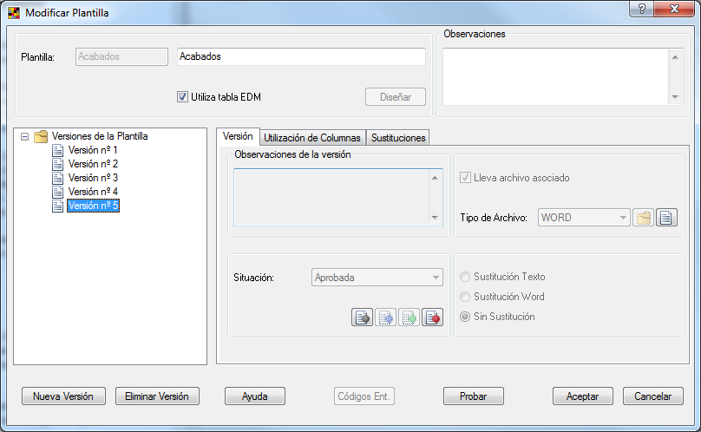
3. Plantillas
Las plantillas es una parametrización sobre cómo es la plantilla, utilización y uso (dispone de EDM, posibilidad de sustituir datos de la plantilla automáticamente, situación, selección del documento,…) como se vio en el curso de Gestión de Entidades.

Slide 15
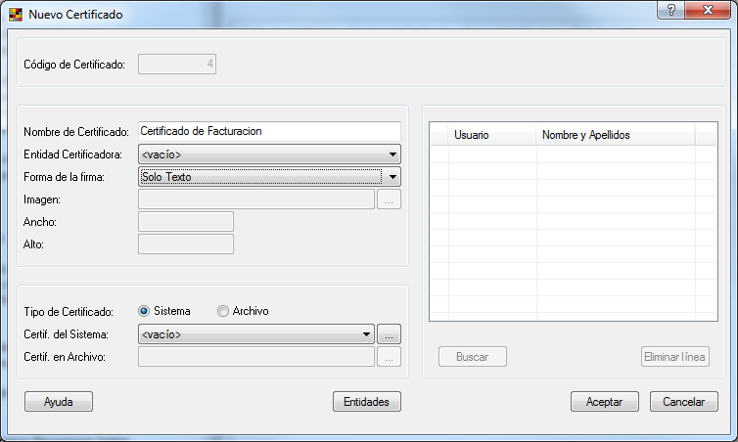
3. Certificados
Certificados disponibles para firmar digitalmente los documentos.

Slide 16
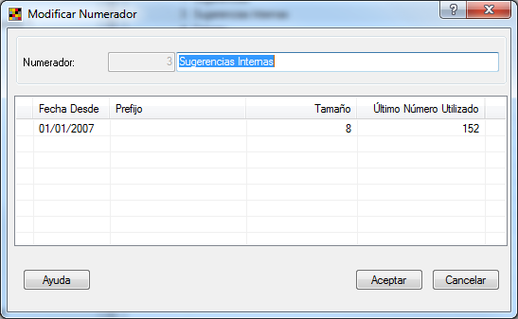
3. Numeradores
Numeradores disponibles para que el sistema le asigne un código de documento a la asociación de documentos.
Se usa sobre todo para los documentos generados mediante una plantilla.

Slide 17
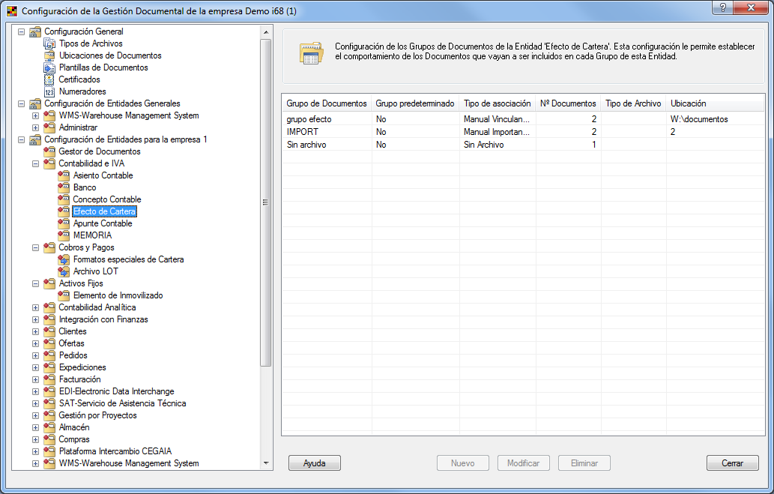
4. Gestor de Documentos
Este programa nos permite consultar, modificar cualquier documento de la Gestión Documental.
También permite realizar la parametrización de todos los Grupos de Documentos de todas las Entidades de Izaro.

Slide 18
5. Datos Adicionales de Gestión Documental
Cada documento de la Gestión Documental tiene asociado una tabla de datos genérica.
Hay que parametrizar el significado de cada campo y en qué grupo de documentos se rellena cada campo.
Esto permite buscar en el Gestor de Documentos los documentos asociados a un dato de esta tabla independientemente de la entidad y grupo a la que pertenezca.

Slide 19
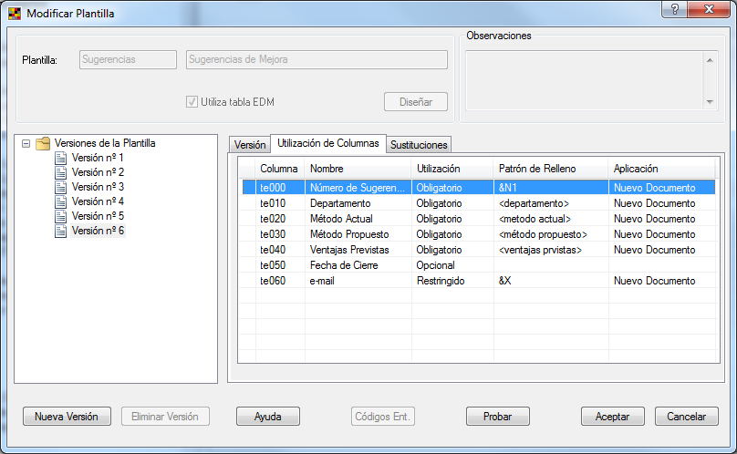
6. Plantillas
A cada plantilla se le puede asignar, además del preceptivo archivo de plantilla en el que se puede hacer que se rellenen campos automáticamente con campos adicionales, puede disponer de una tabla de EDM con datos adicionales propios de la plantilla.

Slide 20


Madrid
Barcelona
Gijón
San Sebastián
Bilbao
Aveiro
Lisboa

